Slide 1

Chapitre 5
Bootstrap

Slide 2

Bootstrap
Permet de développer un site Web Responsive Design
Conception adaptive
Découpe l'écran en 12 colonnes
Fournit 5 densités d'écran
XS : Extra small (ancien téléphones)
SM : Small media (smartphones)
MD : Medium (tablettes)
LG : Large (tablettes HD)
XL : Extra Large (PC)

Slide 3
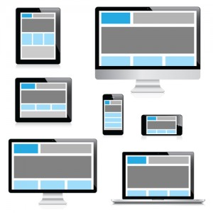
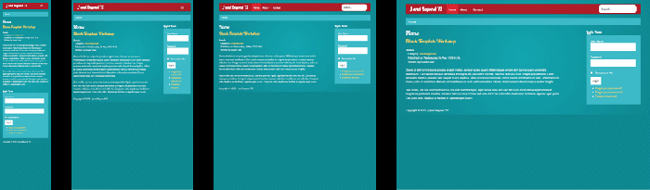
Responsive Design

